Slide 1
Mobile Video Player
2조(미정)
팀장 : 강준성
조원 : 김현기 이인범 안민수 박형근

Slide 2
INDEX
01.
02.
목차
프로젝트 개요
업무 분담
03.
UI 및 기능
04.
실행결과
프로젝트 소개
프로젝트 구현 환경
요구조건 분석
조원 역할 분담
각 UI 구성 및 기능
동영상 및 실제 동작

Slide 3
1
프로젝트 개요
프로젝트 소개 및 구현환경 과 요구사항 분석

Slide 4
01
프로젝트 소개
2조 모바일 프로젝트 전반적인 소개 및 범위
Mobile Video Player
소개
기본 앱으로 지급되는 동영상 플레이어 앱 보다 더 나은 기능을 사용자에게 제공 하여 사용하기 위해서 개발된 앱입니다.
범위
동영상 플레이어 지원 범위는 MKV MP4 WAV 같은 확장자를 지원하며 애플리케이션 형태는 원래는 유튜브와 비슷하게 비슷한 형태로 개발 할려고 했으나 기본적인 동영상 앱 플레이어 형태로 변형되었다.
환경
실행환경은 안드로이드 8.0 ~ 13.0 (api 26 ~ 33) 까지 를 실행 환경 범위로 잡고 앱을 지원한다.
(api29이상 버전부터는 파일 권한처리를 saf 형식으로 주어 삭제기능을 달리 하였다)

Slide 5



02
프로젝트 구현환경
2조 모바일 프로젝트 구현환경
Android Studio
GitHub
Discord
안드로이드 스튜디오를 앱 개발 툴로 활용 했으며 SDK 는 안드로이드 8.0(api 26) 안드로이드 13.0(api 33) 으로 개발환경을 잡았다.
깃을 활용하여 팀 프로젝트를 진행 하였으며 각자 개인 브랜치에 개인 자료와 프로젝트를 올리며 프로젝트를 진행한다.
팀 회의는 온라인으로 매주 시간을 정해 모여서 1시간 이상씩 진행하였다.

Slide 6



03
요구사항 분석
2조 모바일 프로젝트 요구사항 분석
접근 권한
권한을 받아 사용자의 개인 라이브러리 에 있는 동영상을 가져와 재생을 할수 있어야한다.
편리성
관리성
사용자가 UI에서 간단하게 무슨 기능이 있는지 한눈에 볼수 있게 아이콘과 라이브러리를 볼수 있게 리스트뷰 로 처리 하고 메뉴바를 구성
사용자가 라이브러리에 있는 다양한 동영상들을 삭제 검색 등 간단하게 관리하여 이용할수 있어야한다.

Slide 7
2
프로젝트 역할분담
프로젝트 개발을 위한 역할분담

Slide 8
01
프로젝트 역할분담
2조 모바일 프로젝트 역할분담
 | 역할 | 업무 | 맡은 일
강준성 | 팀장 | 업무분담, 개발 | 정렬기능, 동영상 플레이 기능 수정,ppt작성
이인범 | 팀원 | 개발, 레이아웃 | 앱 레이아웃 구성(리스트뷰,메뉴바) 및 배치
김현기 | 팀원 | 개발, 최적화 | 앱 최적화 및 권한 부여, 삭제 처리 수정, 더블탭 앱 종료
박형근 | 팀원 | 개발, 발표 | 삭제기능 구현 및 프로젝트 발표
안민수 | 서기 | 서기 | 프로젝트 SRS문서 작성

Slide 9
3
UI 및 기능 소개
프로젝트 UI 및 기능 소개

Slide 10
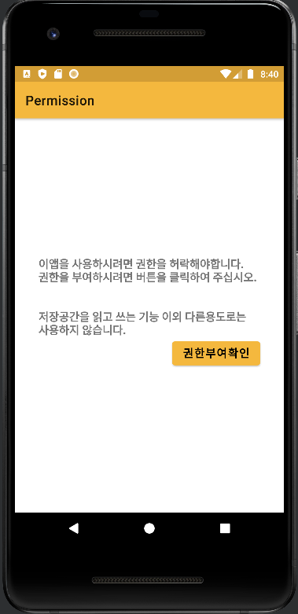
01
프로젝트 UI
2조 모바일 프로젝트 UI 및 기능
소개
처음 실행시 권한 부여 페이지
권한부여확인
사용자가 앱 권한을 허용했는지 확인하며 허용하지 않는다면 앱 권한 페이지로 보내며 권한이 부여된 경우 메인 페이지로 넘어간다.
권한 부여페이지
사용자가 이 앱을 사용할때 권한을 허락해야지만 앱을 사용할수 있게 해준다. 저장공간을 읽고 쓰는 기능을 요구한다.

Slide 11
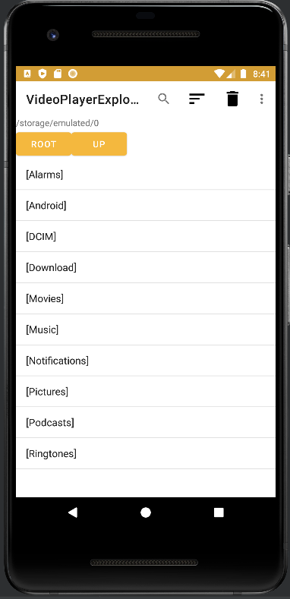
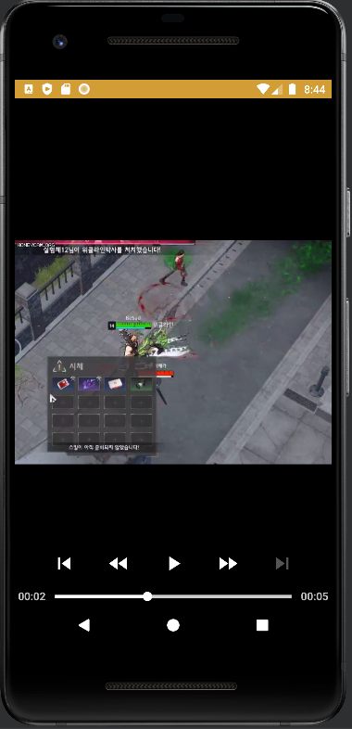
02
프로젝트 UI
2조 모바일 프로젝트 UI 및 기능
소개
메인 페이지 : 실제 사용자 라이브러리에 접근 및 실행을 하기 위한 페이지
ListView
Toolbar
메인 페이지
동영상 플레이
사용자 라이브러리에 접근하여 파일들을 불러오고 메뉴 바 리스트 뷰 로 처리하여 한눈에 볼 수 있는 UI로 구성 되어있다.
엑소 플레이어를 활용하여 동영상에 기본적인 모습을 보여주며 간단한 재생 일시정이 시간 건너뛰기 다음영상 버튼으로 이뤄져 있다.

Slide 12
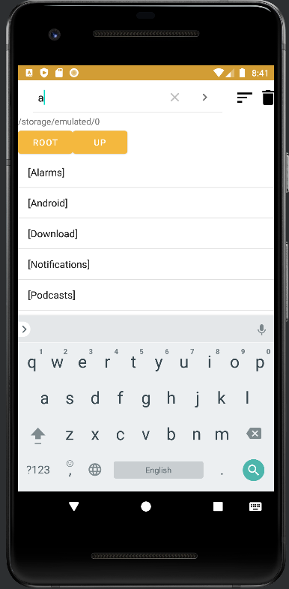
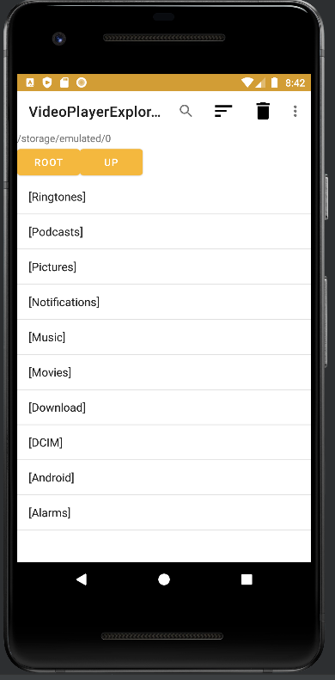
03
프로젝트 UI
2조 모바일 프로젝트 UI 및 기능
소개
액션바 : 검색, 정렬, 삭제 기능
SearchView
검색 기능
정렬 기능
불러온 파일들을 제목으로 검색하여 특정 파일 및 동영상을 찾아서 재생 및 관리 할 수 있다.
(서치뷰 활용)
불러온 파일들을 제목으로 정렬하여 기본은 오름차순 정렬 버튼을 누르면 내림차순으로 변경된다.

Slide 13
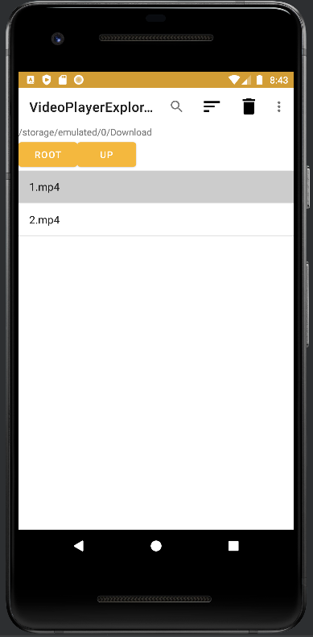
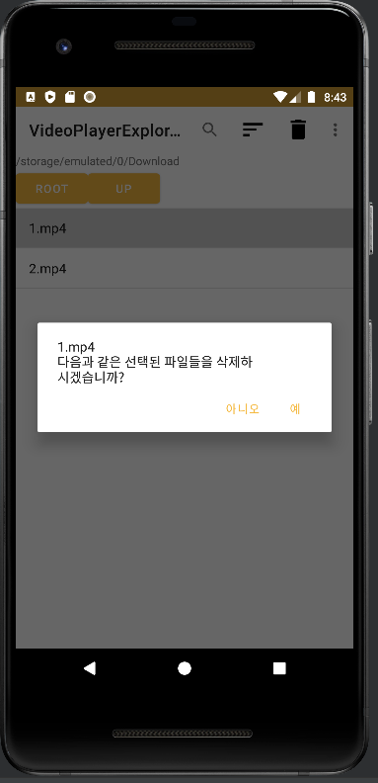
03
프로젝트 UI
2조 모바일 프로젝트 UI 및 기능
소개
액션바 : 삭제 기능 (api 26 ~ 28)
파일 선택
파일 삭제
불러온 파일들 중에서 특정 파일을 눌러서 선택한다. 배경색이 변화하는것으로 선택여부를 알수 있다
선택된 파일을 삭제 하는지 메시지 창을 띄워서 한번더 확인 하고 삭제한다.

Slide 14
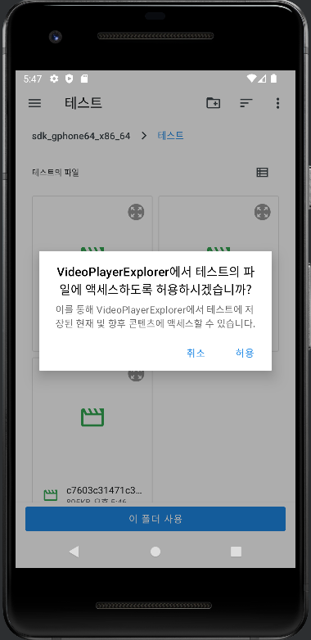
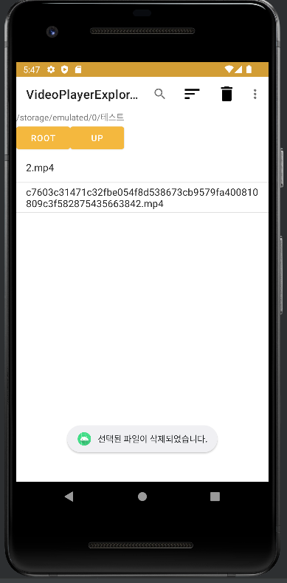
04
프로젝트 UI
2조 모바일 프로젝트 UI 및 기능
소개
액션바 : 삭제 기능 (api 29 ~ 33 saf처리)
파일 접근 권한
파일 삭제
Api 29 이상 부터는 saf를 통해 접근허용할 파일을 지정해야 하기에 버전을 비교하여 29이상 버전은 saf로 파일 권한을 부여
파일을 삭제후 메시지를 출력한다.

Slide 15
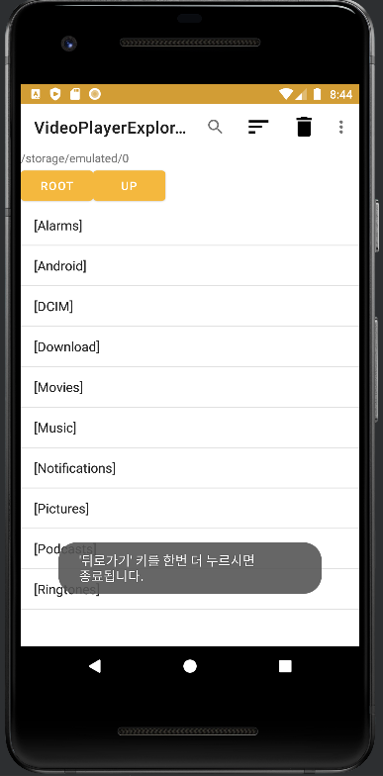
05
프로젝트 UI
2조 모바일 프로젝트 UI 및 기능
소개
탭 , 더블탭
탭 , 더블 탭
뒤로가기 키를 한번 누르면 이전 폴더로 두번 누르면 앱 종료 기능을 설정하였다.

Slide 16
4
실행 영상 및 시현
프로젝트 실행 영상 및 실제 구동 시현

Slide 17
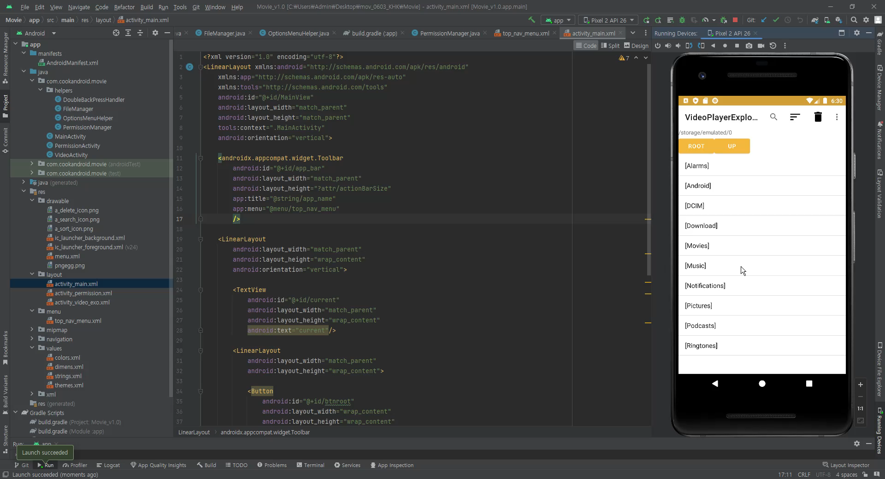
01
프로젝트 구동 영상
2조 모바일 프로젝트 영상
소개
실행 영상

Slide 18
Thank you

